Slide 1

مرحبا بك
تلميذتي العزيزة

Slide 2





قوانين الصف
التزمي الهدوء – لا تقاطعي زميلتك أثناء الحديث.
احترمي معلمتك و زميلاتك.
أحسني التعامل مع من حولك.
استأذني قبل أن تأخذي شيء ما.
لا تتلفظي بالعبارات السيئة.
استمعي للمعلمة جيدا أثناء الدرس.
حافظي على نظافتك و المكان.
التزمي بوقت الحصة.
لا تنتقدي أي فكرة و ابني على أفكار الآخرين.
حافظي على أدواتك الشخصية.

Slide 3
مراجعة المهمة المنزلية

Slide 4
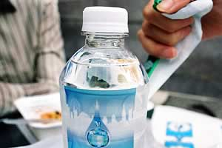
مدخل المهارة
ماذا تشاهدين في الشاشة؟
قارورة ماء
قلم

Slide 5
مدخل المهارة
أوجدي العلاقة بينهما؟

Slide 6
مدخل المهارة
قسر = إجبار

Slide 7
من خلال هذا المدخل توصلنا إلى مهارة هذا اليوم

Slide 8
مهارة العلاقات القسرية
تعريفها:
القدرة على إيجاد صلة منطقية بين شيئين نجزم أن لا علاقة منطقية بينهما أبداً، للوصول إلى حلول أو أفكار إبداعية.

Slide 9
الهدف من المهارة
تساعد على تطوير الأفكار أو المنتج أو المفهوم وذلك خلال الدمج بين مواضيع أو أفكار لا صلة بينها.
تُنمي بعض مهارات التفكير لديك مثل (الطلاقة، المرونة، الأصالة، الخيال، الربط).

Slide 10
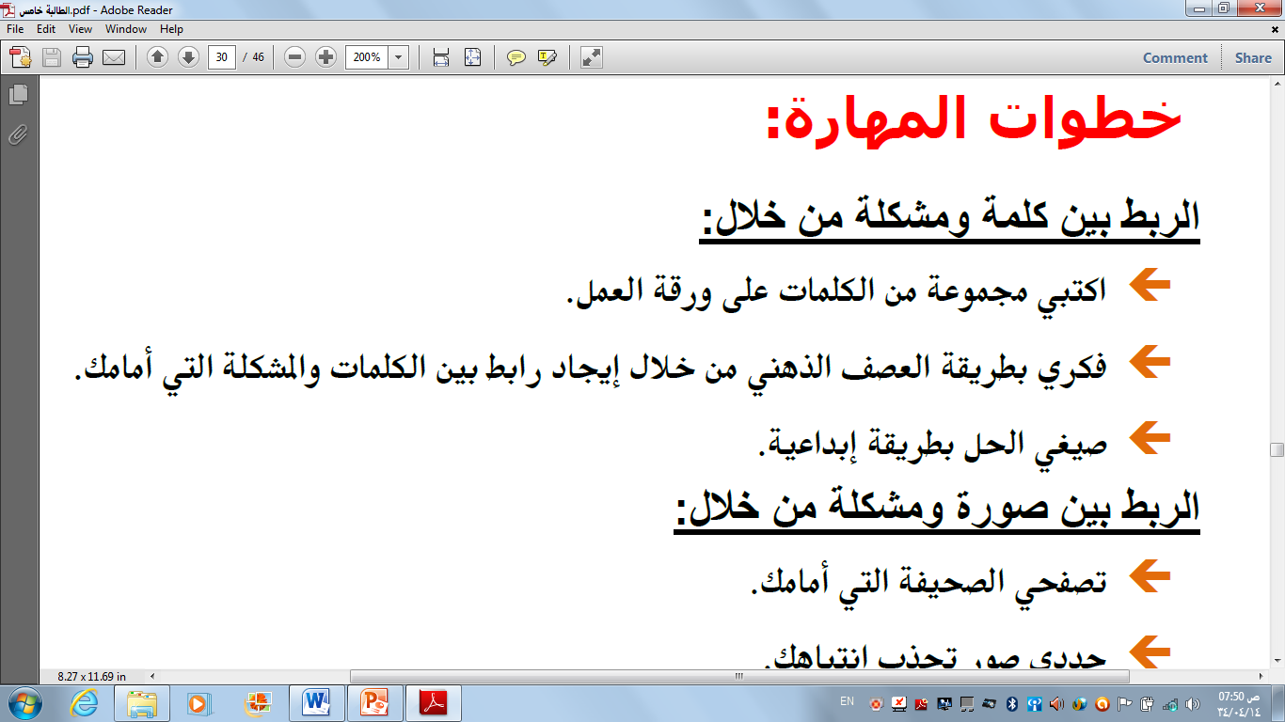
1

Slide 11
مثال:
إربطي بين كلمة حاسب آلي و مشكلة الوجبات السريعة.

Slide 12
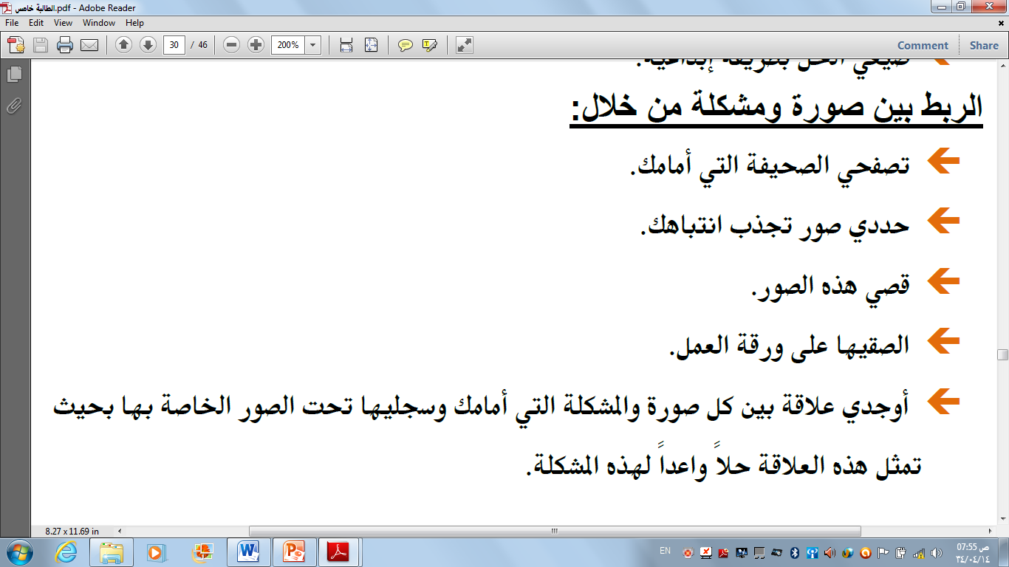
2

Slide 13

مثال:
إربطي بين صورة الساعة ومشكلة تغيب الطلبة عن المدرسة.

Slide 14
غاليتي تذكري ...
الانضمام إلى مجموعات و تحديد الأدوار.
التفاعل بجدية للوصول إلى إجابات ناضجة و مميزة.
التزام العمل الجماعي من مبدأ قوله تعالى (( و تعاونوا على البر و التقوى )).
إتقان الإجابة من مبدأ قوله صلى الله عليه و سلم " من عمل منكم عملا فليتقنه ".
احترام الزمن المحدد من مبدأ الحكمة "الوقت كالسيف إن لم تقطعه قطعك"

Slide 15
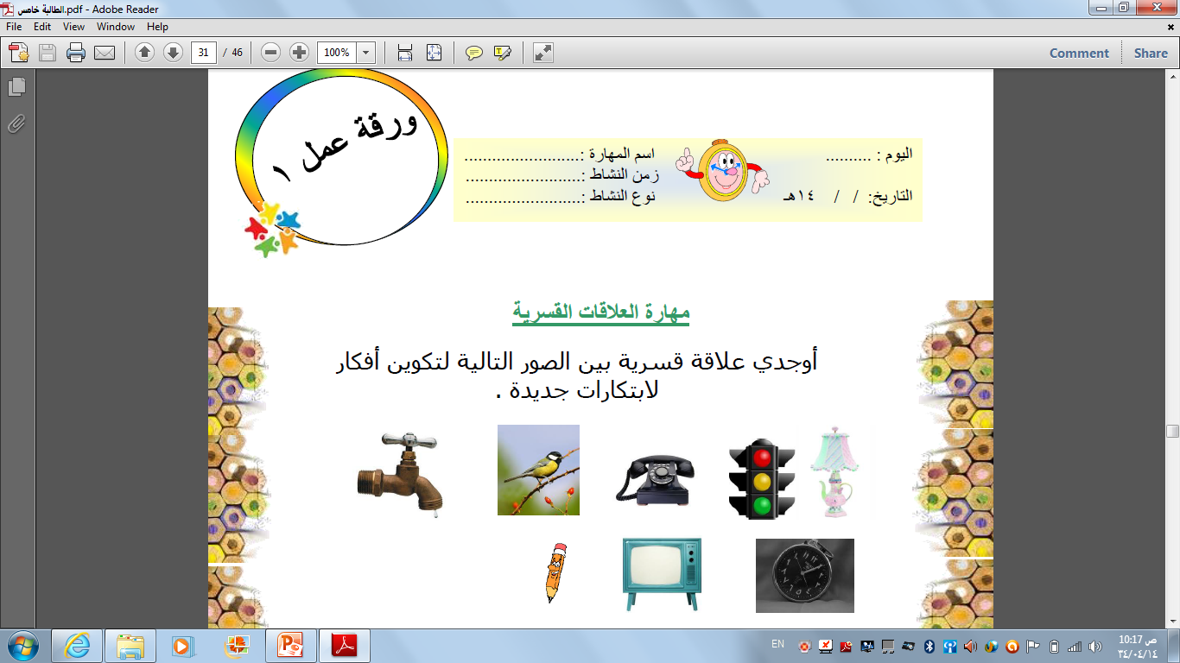
العلاقات القسرية
الثلاثاء
5 دقائق
جماعي
16 4 34

Slide 16
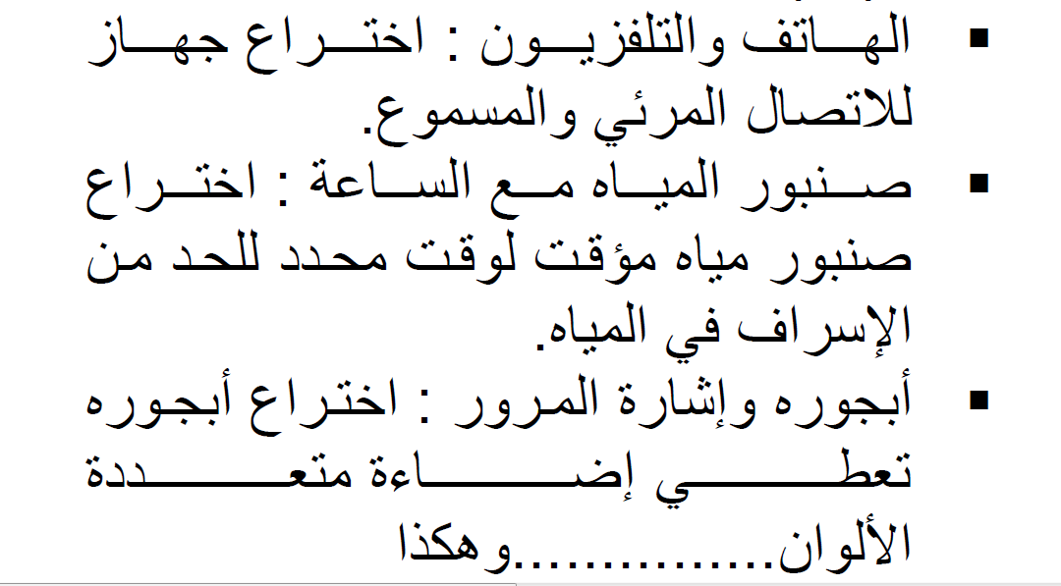
1
العلاقات القسرية
الثلاثاء
5 دقائق
جماعي
16 4 34

Slide 17
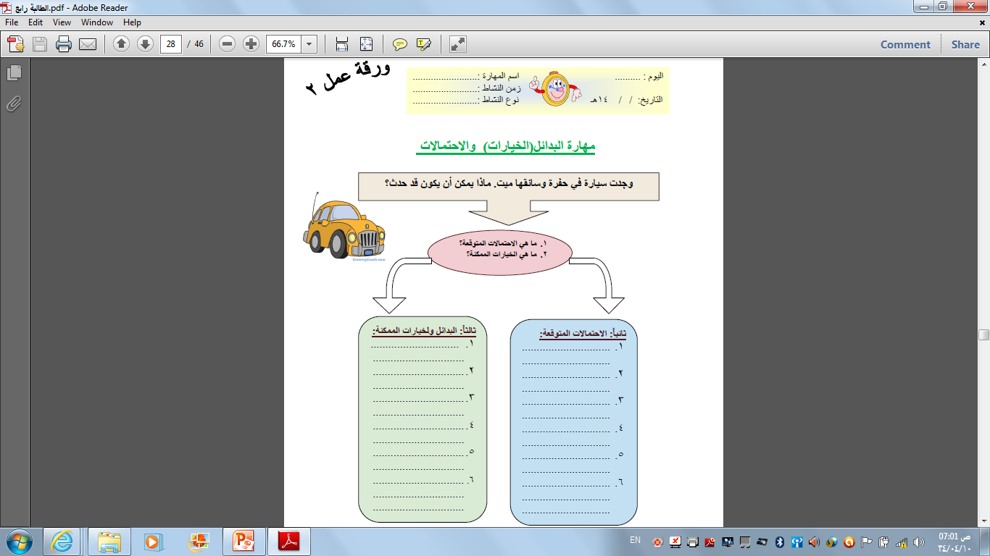
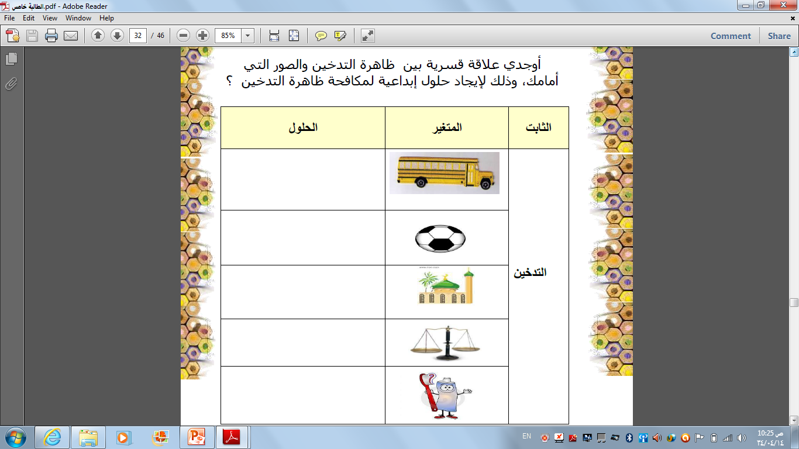
العلاقات القسرية
الاثنين
5 دقائق
15 4 34
فردي
2
وضع حساسات في الباص لمنع التدخين.
ممارسة الرياضة للإقلاع عن التدخين.
إقامة محاضرات دينية عن أحكام التدخين.

Slide 18
ما دور مهارة العلاقات القسرية في حياتك؟
خاتمة

Slide 19
فائدة
قال عليه الصلاة والسلام :
« يا أيها الناس، أفشوا السلام وأطعموا الطعام وصلوا بالليل والناس نيام تدخلوا الجنة بسلام«
حديث صحيح
صححه الألباني
المصدر : صحيح بن ماجه رقم 1105

Slide 20

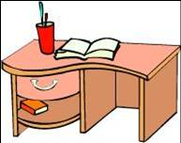
مهمة منزلية
إذكري موقف إستخدمتي فيه مهارة اليوم

Slide 21


شكرا ًلحسن تفاعلكن
إلى اللقاء في الحصة القادمة
بإذن الله

